Slide 1

Sprint Review Sprint 1

Slide 2




Agenda sprint review
Doelstellingen sprint 1
Resultaten
- Techniek
- Onderzoek
- Bellen
- Chat
- Video
Doelstellingen sprint 2
Vragen

Slide 3

A
B
Sprint 1

Slide 4

A
B
Doelstellingen

Slide 5



Doelen sprint 1
Tweede Golf:
Afronden Architectuur concept ID Contact, bouwen fase 1 kern applicatie.
XXXBA Chat):
Opleveren bouwbare Userstories voor Tweede Golf. Samenwerking met POC Partner aangaan.
XXX (BA Bellen):
Top 5 belprocessen uitwerken , inschatting maken welke partner mee kan werken aan een MVP.
XXX (BA Video)
Opstellen eisen en wensen vanuit inwoners en medewerkers, verkennen van mogelijk POC Partners.
HAN:
Organiseren Pressure Cooker om eerste onderzoeksrichting scherp te krijgen ( 4 en 5 januari), participeren kan.
Ethische commissie raadplegen m.b.t. inhoud onderzoek
Tips? Suggesties?
Meedenken?
Informatiebehoefte?
Steentje bijdragen?
Raakvlakken met
lopende initiatieven?
Input?
Verwachtingen?

Slide 6

A
B
Resultaten

Slide 7
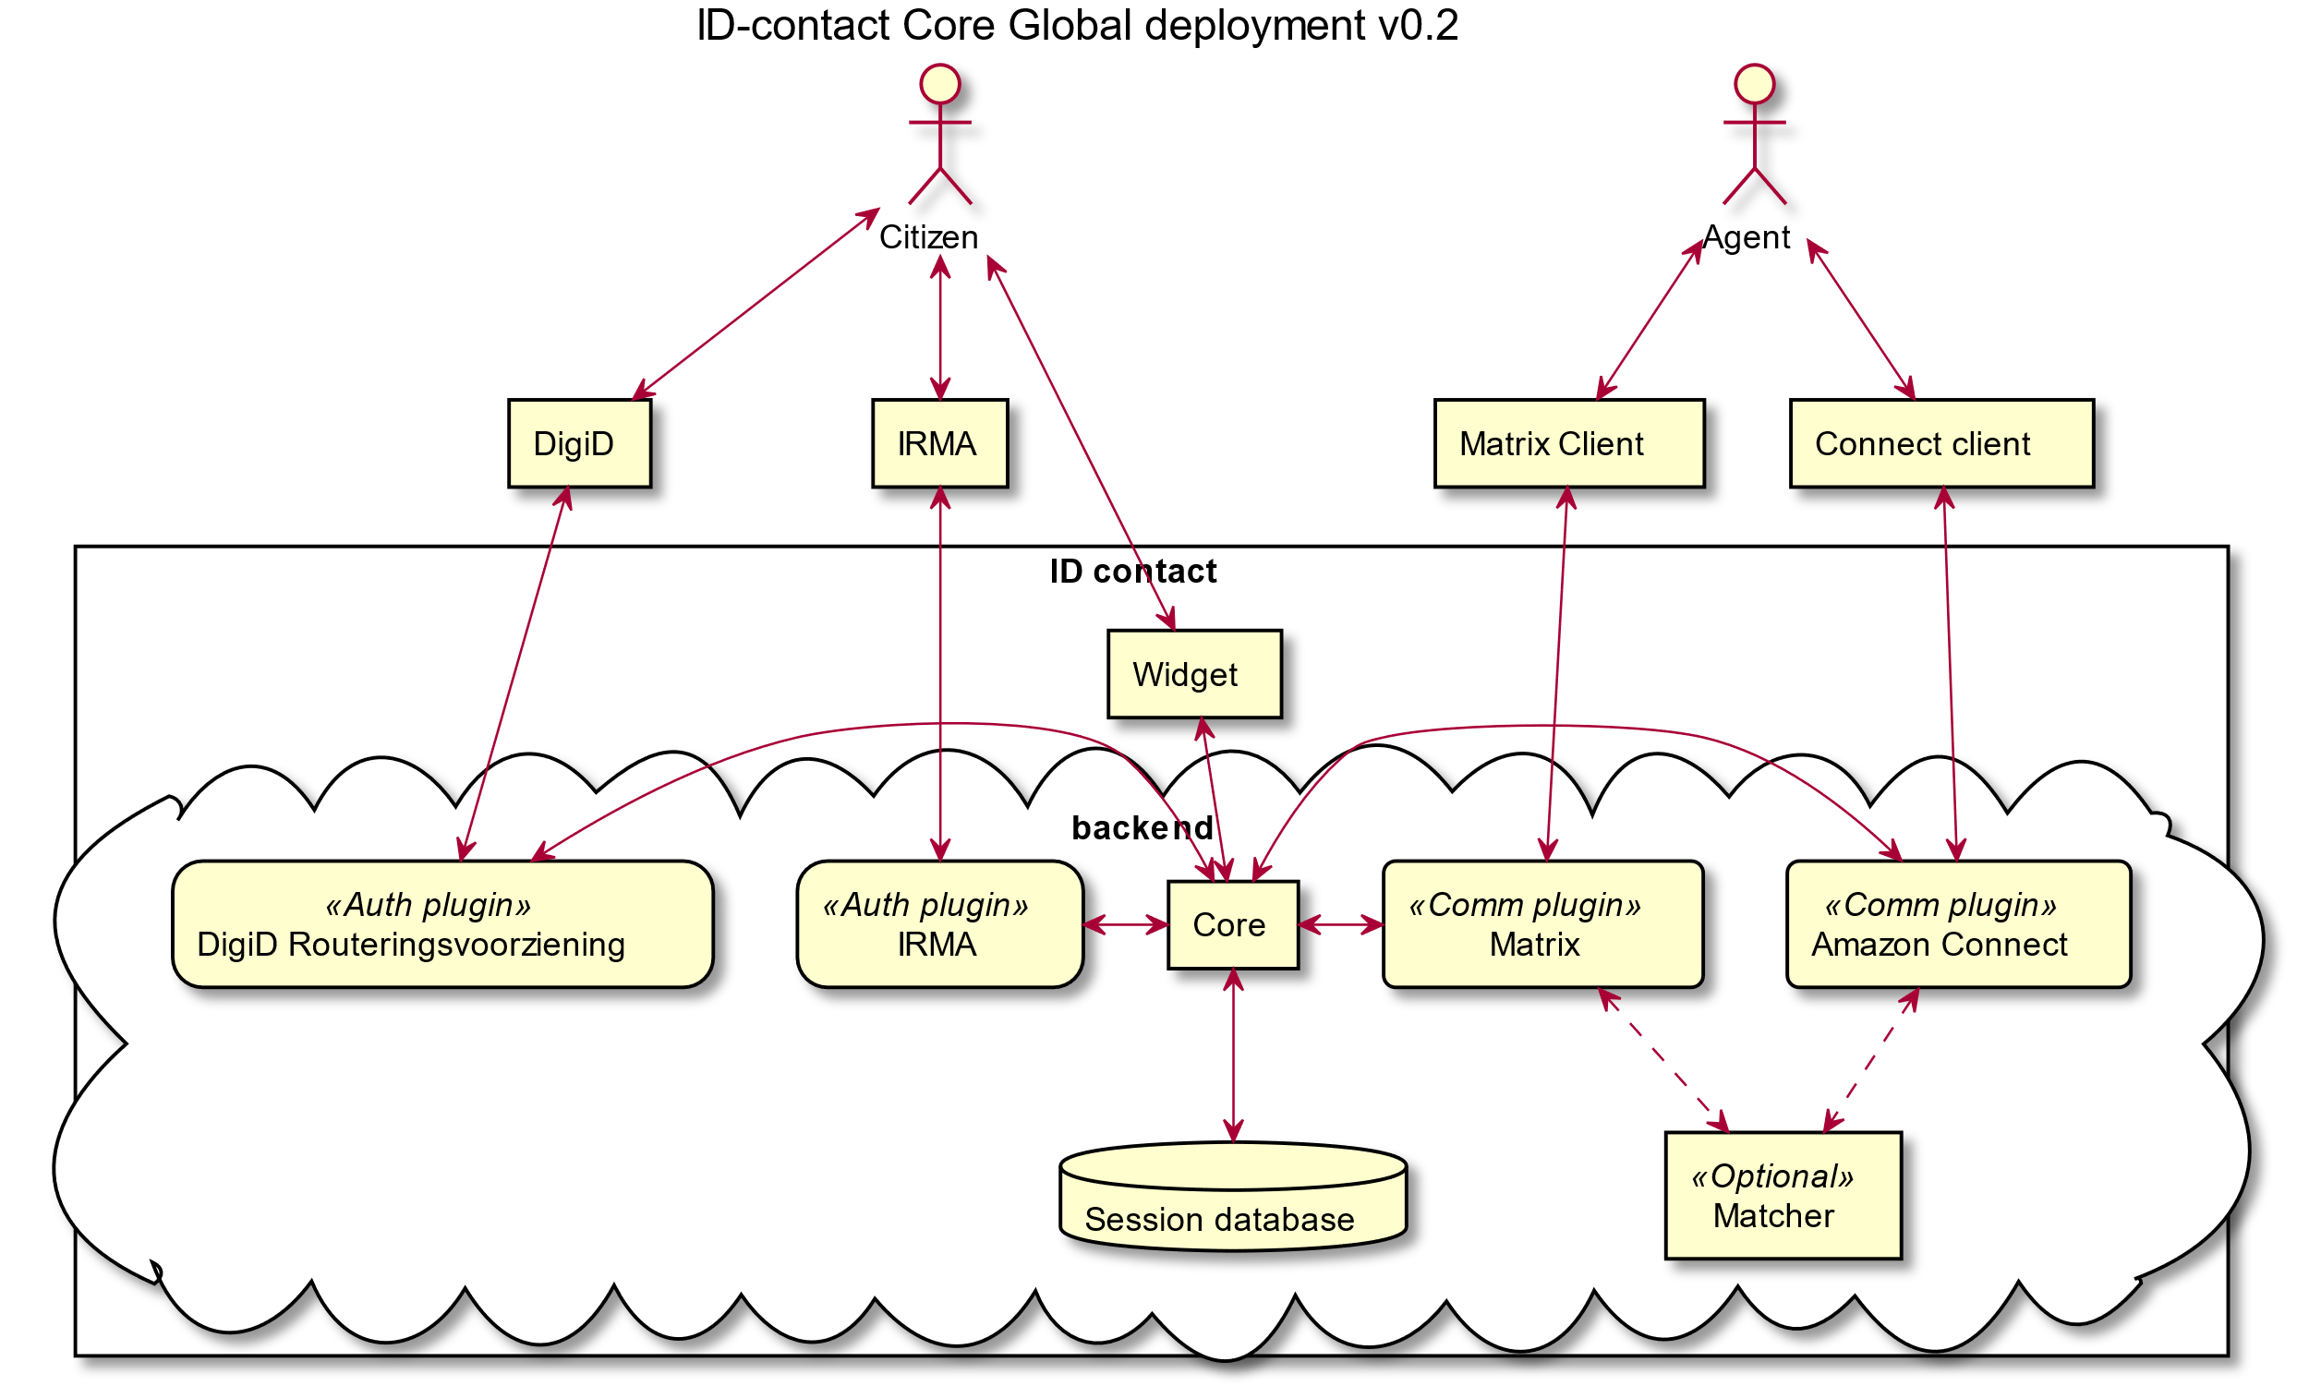
Techniek

Slide 8
Onderzoek
Pressure cooker
Verwijderd Wob 10.2.g

Slide 9
bellen
Twee focuspunten:
Vaststellen top 5 relevante processen voor ID Bellen
Voortschrijdend inzicht:
a. Benaderen vanuit ‘vragen’ ipv ‘processen’
b. In kaart brengen meest voorkomende vragen (waarbij authenticatie
benodigd is), de wijze waarop KCC deze ‘afhandelt’ en waar zij
mogelijkheden zien voor ID Contact
2. Inventariseren communicatieplatformen en KCS applicaties
Inzicht/keuze:
a. GT Connect niet meer opportuun
b. Huidige leveranciers benaderen + MS Teams/Anywhere
- impact-en haalbaarheidsanalyse

Slide 10
Chat
Twee focuspunten:
Inventarisatie livechatgebruik bij overheid
  39% van overheidsorganisaties zet livechat in
  93% van websitebezoekers is tevreden
  90% KCC-medewerkers is tevreden
  Jong kanaal, groot deel van de organisaties is tot 2 jaar geleden gestart
  Binnen ID Contact: alleen Drechtsteden
2. Onderzoek veiligheid en andere ‘hobbels’
Inzicht:
  Basis livechat moet goed zijn (inbedding, reactietijd)
  Wegingskader opstellen met wet- en regelgeving, normen, technische randvoorwaarden voor ‘veilig chatten’
  Verder onderzoeken samen met CISO

Slide 11
Video

Slide 12
A
B
Doelstellingen

Slide 13
Doelen sprint 2
Tweede Golf:
Bouwen kernapplicatie voor ID Contact, Opzetten authenticatie met IRMA, PoC met Chat implementeren
XXX (BA Chat):
Onderzoeken veiligheid live chat kanaal, opstellen businesscase, vinden partners voor PoC fase 2 ( bruikbaar in gemeenteland)
XXX (BA Bellen):
Samenwerking met bestaande partners opzoeken, welke verandering staat op de planning
XXX (BA Video)
Bepalen wanneer video van toegevoegde waarde is, welke producten/processen.
HAN:
Onderzoek naar meeste toegevoegde waarde voor authenticatie op afstand.
Communicatie
Tips? Suggesties?
Meedenken?
Informatiebehoefte?
Steentje bijdragen?
Raakvlakken met
lopende initiatieven?
Input?
Verwachtingen?

Slide 14
A
B
Vragen

